Slide 1
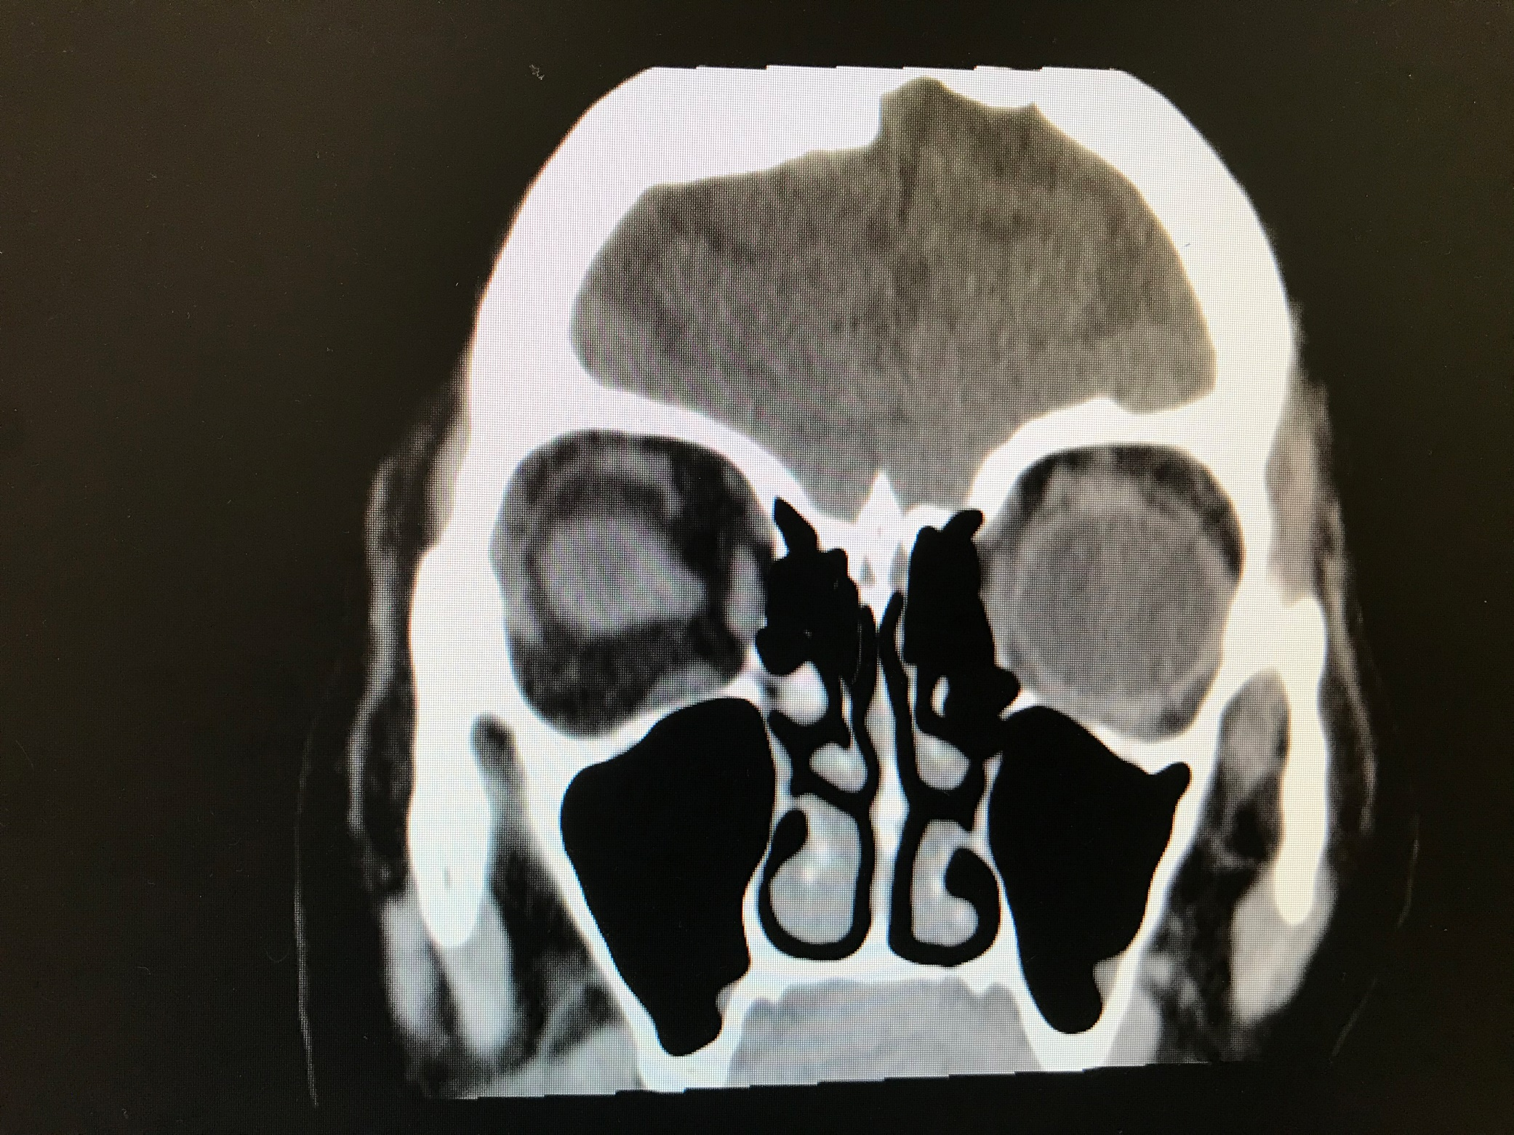
Síndrome do Seio Silencioso: Relato de Caso
Tomishige, K. S.¹; Baldassin, G.¹; Motta, G. S.¹; Adán, E. D.²; Vital Filho, J.³
Residente do Departamento de Oftalmologia da Irmandade da Santa Casa de Misericórdia de São Paulo
Fellow do Setor de Órbita da Irmandade da Santa Casa de Misericórdia de São Paulo
Chefe do Setor de Órbita da Irmandade da Santa Casa de Misericórdia de São Paulo
INTRODUÇÃO
DISCUSSÃO
A Síndrome do Seio Silencioso (SSS) é uma condição clínica rara que se caracteriza por um quadro de enoftalmo assintomático associado à atelectasia crônica do seio maxilar sem história prévia de cirurgia ou trauma. De etiologia ainda desconhecida e fisiopatologia pouco compreendida, a SSS manifesta-se com assimetria dos olhos, enoftalmo espontâneo, e sem comprometimento da visão.
A SSS foi primeiramente descrita por Montgomery em 1964, com o relato de dois casos de atresia maxilar associadas à enoftalmia decorrente de doença sinusal maxilar. O aparecimento do quadro se dá entre a quarta e quinta década de vida, sem prevalência de sexo, porém com ligeira dominância do lado direito. As características da SSS consistem em enoftalmo espontâneo, de padrão unilateral exclusivo, assimetria dos olhos e posicionamento inferior do globo na órbita. Frequentemente, os pacientes procuram o especialista com queixa de assimetria dos olhos, o que pode ser erroneamente interpretado como exoftalmo do olho contralateral ou ptose do olho acometido. Após avaliação oftalmológica e de imagem, além da exclusão de diagnósticos diferenciais como tumores, trauma, assimetria congênita, programa-se o tratamento cirúrgico o qual consiste na desobstrução do seio e na reconstrução da arquitetura orbital.
RELATO DE CASO
Paciente do sexo feminino, 64 anos, negra, natural de Assis, SP e procedente de São Paulo, SP há mais de 50 anos, veio ao serviço da Santa Casa de São Paulo com quadro de enoftalmo há 6 anos de evolução lenta sem outros sintomas associados. Hipertensa há 10 anos em tratamento farmacológico, negava cirurgias ou traumas oculares prévios assim como casos semelhantes na família. Ao exame oftalmológico, apresentava acuidade visual com melhor correção de 20/40 no olho direito (OD) e de 20/50 no olho esquerdo (OE). Ao exoftalmômetro de Hertel, distância interparietal de 103 mm e medidas de 19 mm no OD e de 11 mm no OE. À biomicroscopia, apresentava catarata bilateral nuclear 1+ e subcapsular posterior 2+ no eixo. Já a fundoscopia dentro da normalidade e a pressão intra-ocular de 12 mmHg no OD e 11 no OE mmHg. Realizadas avaliação de exame de imagem e exclusão de diagnósticos diferenciais, optou-se pela programação cirúrgica de catarata bilateral primeiramente e seguimento posterior do quadro.
CONCLUSÃO
Sendo a SSS uma entidade rara e de difícil diagnóstico, é importante ressaltar o reconhecimento do quadro clínico a fim de programar o tratamento adequado ao paciente e de evitar investigações desnecessárias.
Figura 2: Paciente apresenta à ectoscopia assimetria dos olhos.
Figura 1: Corte coronal de tomografia computadorizada de seios da face.
Figura 3: Enoftalmo à esquerda evidenciado na fotodocumentação.

